Slide 1



Slide 2





计算机交流协会
丰富多彩的社团，从未止步。
以上注册商标均未联动

Slide 3
举办“公牛杯”王者荣耀联赛
彩虹六号全国高校联赛得奖
丰富多彩，
不止于此。
连续多年五星级社团
UCL高校联盟挑战赛东部赛区冠军
“安恒杯”全国网络信息安全管理运维挑战赛
上海市第一名、华东区二等奖、全国三等奖
内容充实，意义非凡。
知识讲座与上门维修服务
……

Slide 4
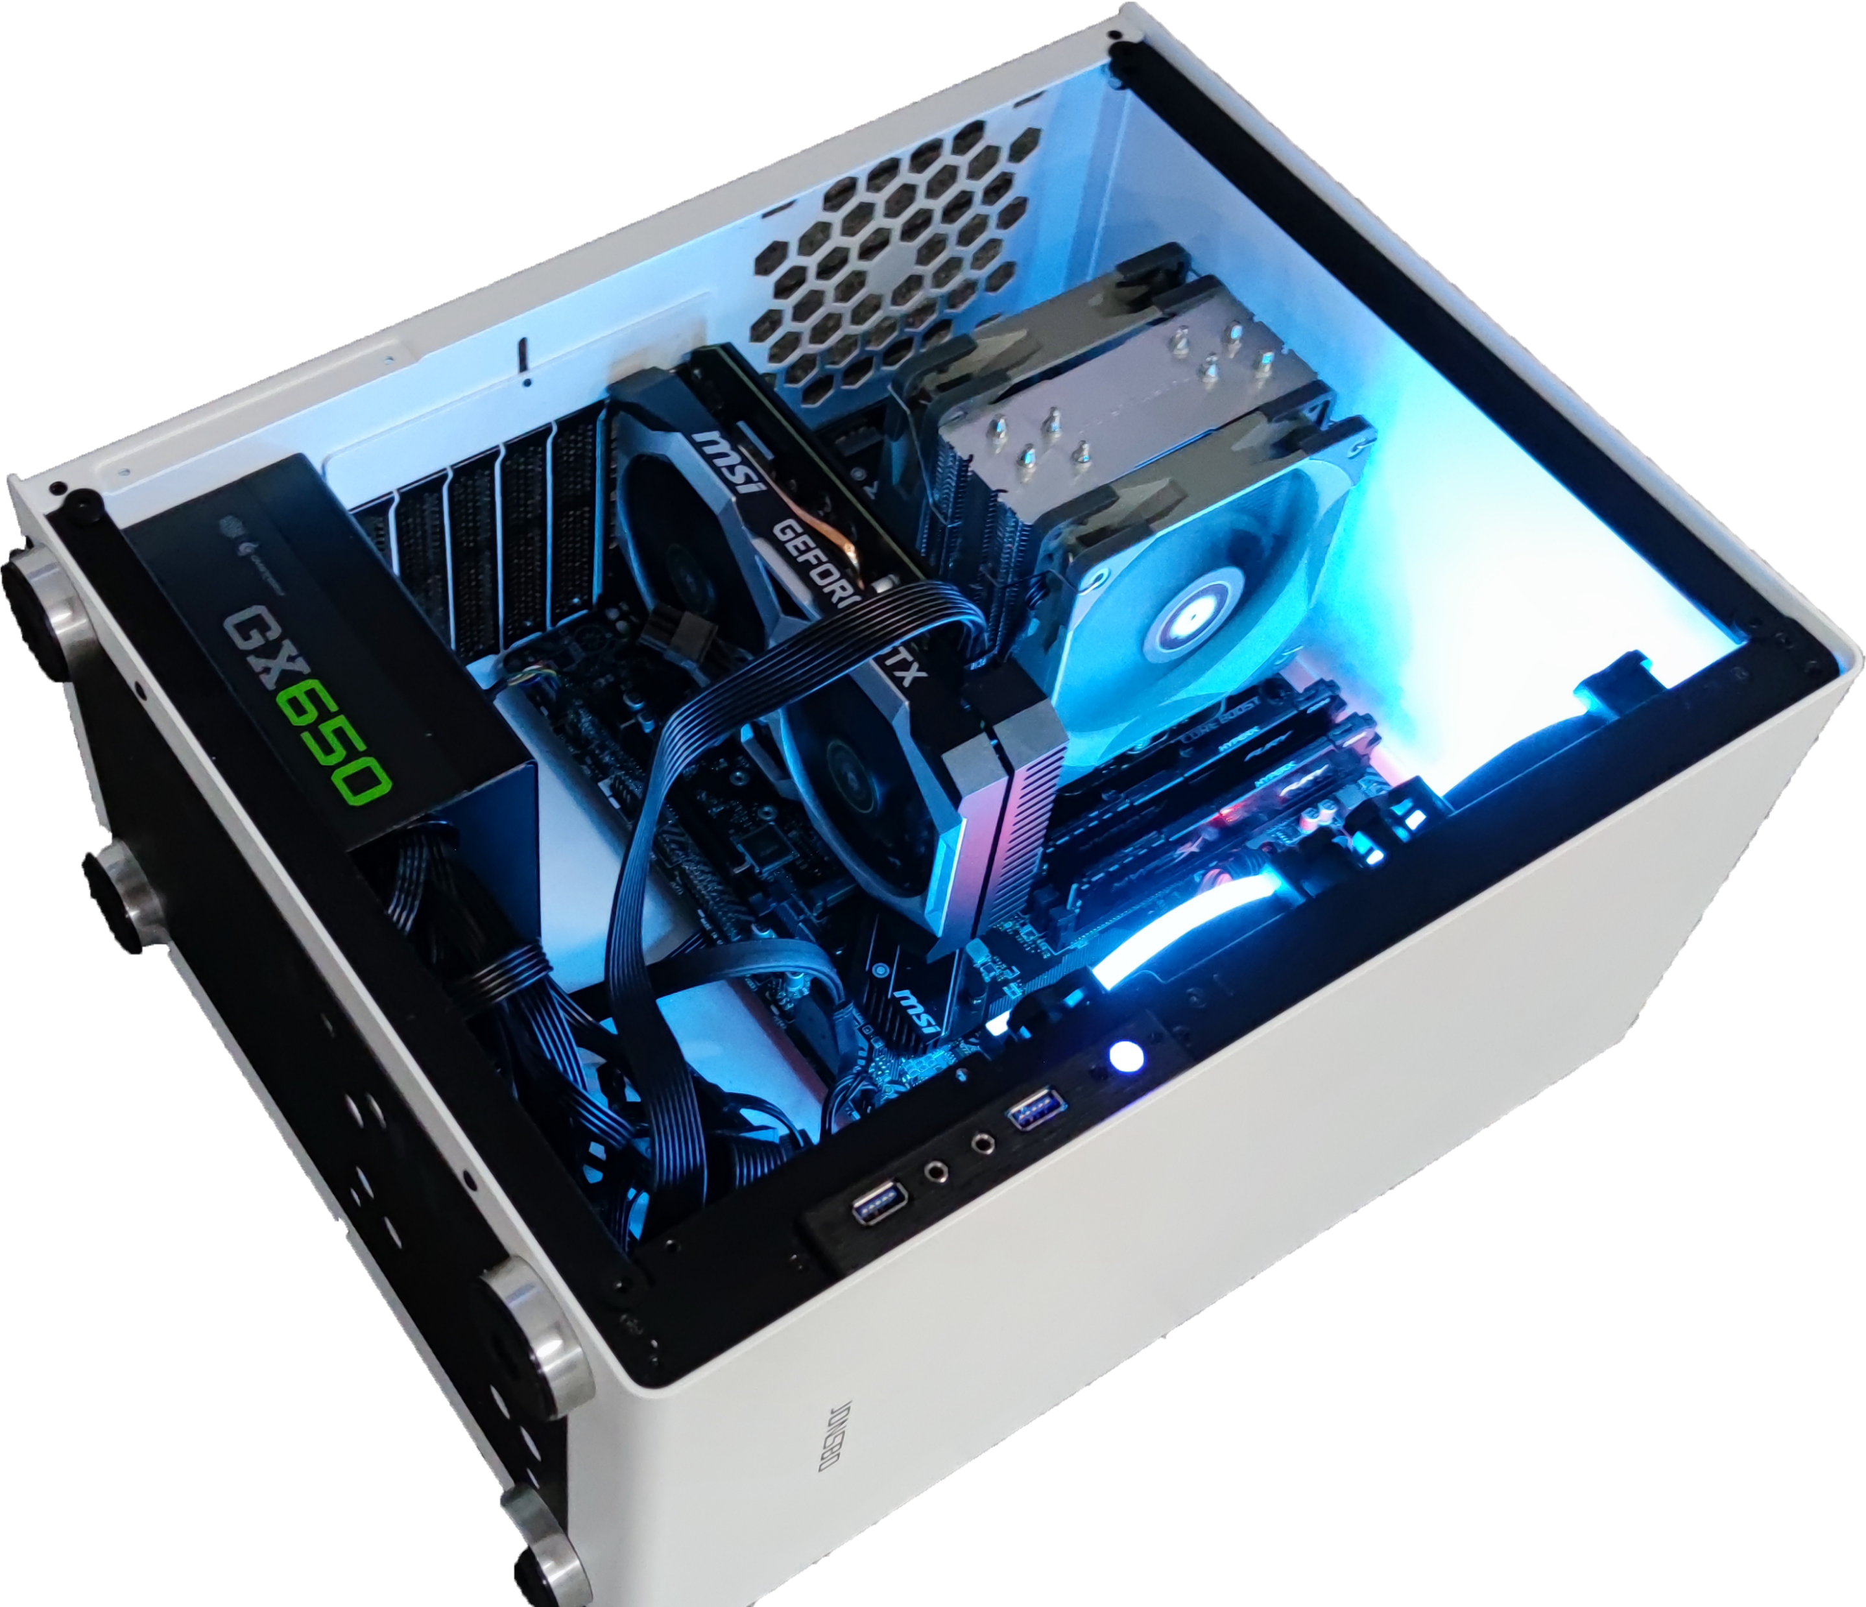
了解数码的一切，
见证折腾的乐趣。
装机 笔记本 组网 NAS HIFI 键盘 鼠标 编程 摄影 电竞
二次元 Asoul
自行车
模型？？？

Slide 5
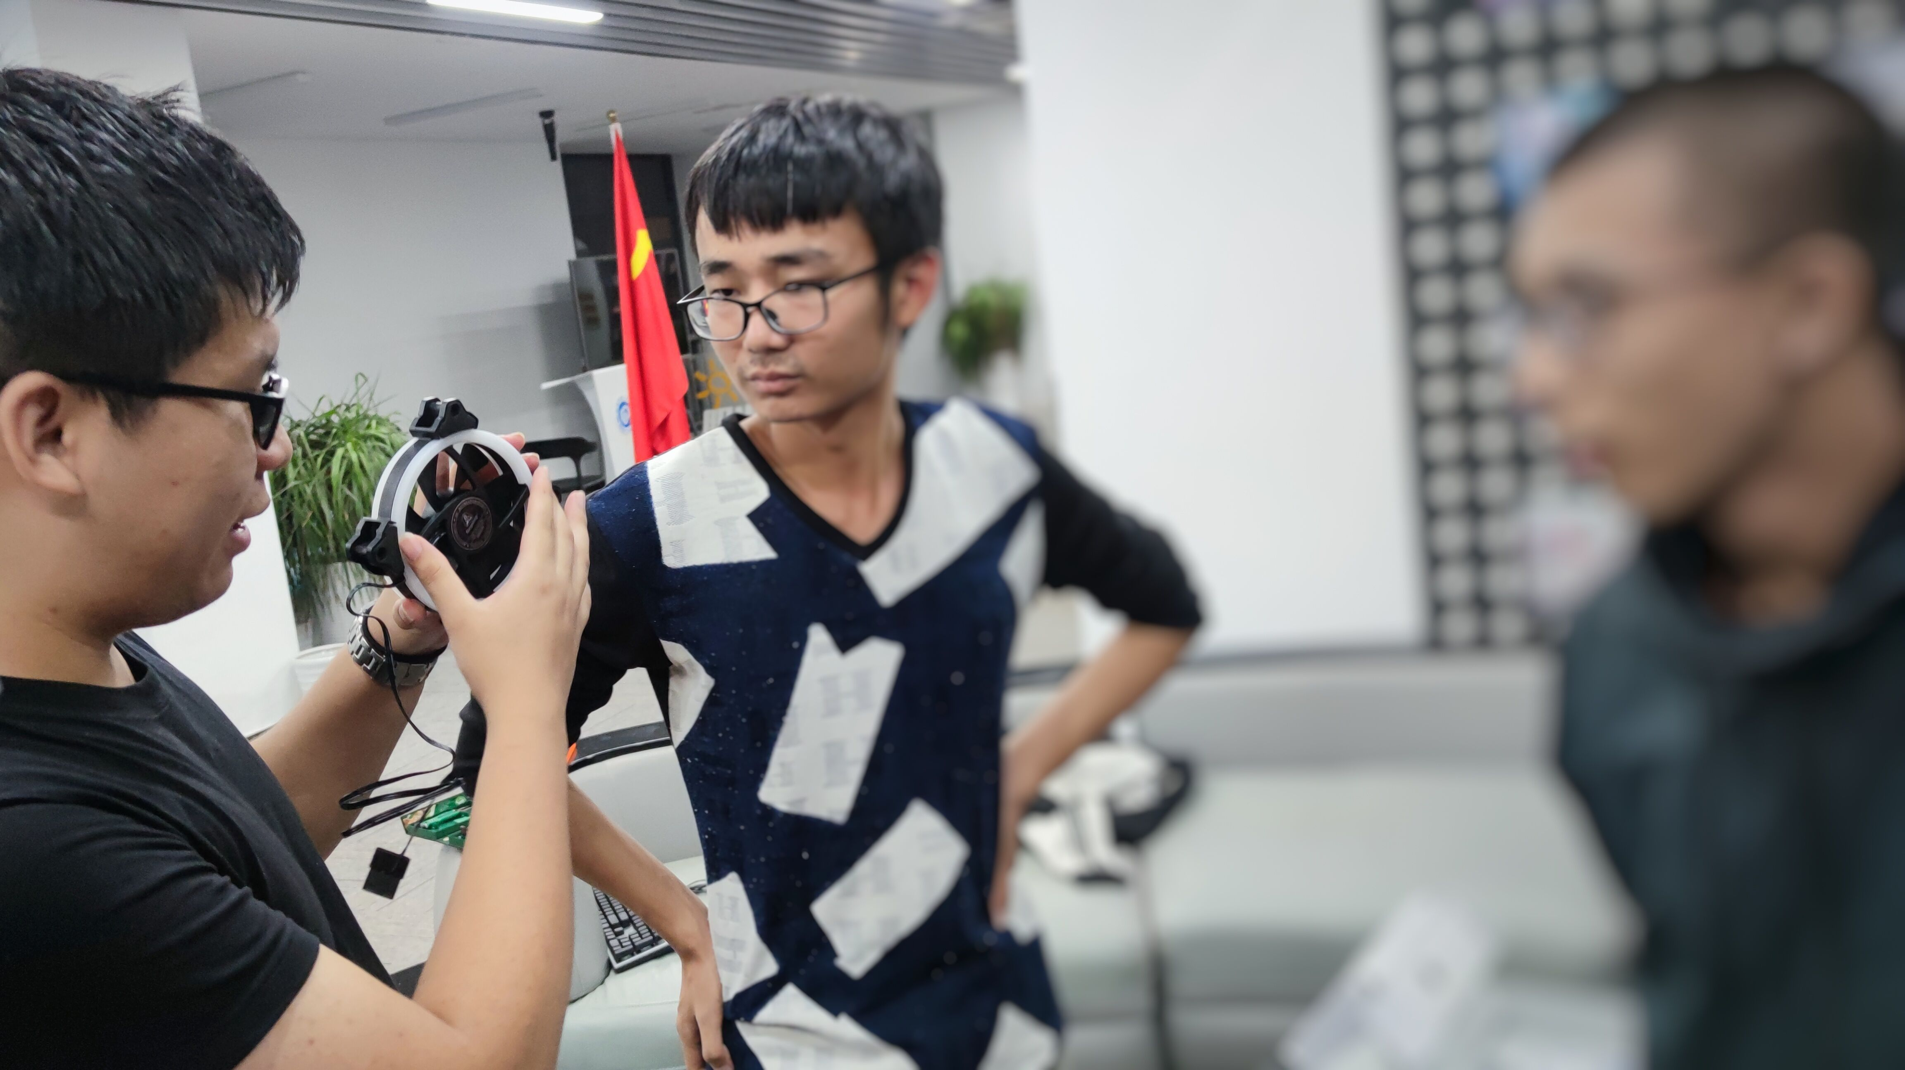
了解，
由内而外。
计算机的组成并不复杂，我们要做
的，就是让每一个计算机爱好者都能
真正了解计算机结构。

Slide 6

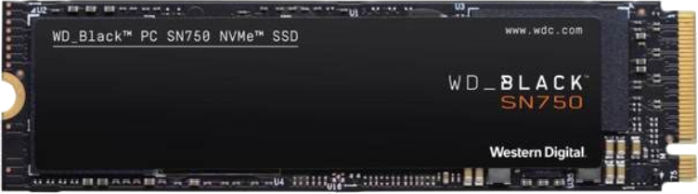
“电脑需要维修吗？”
免费、周到、定期举行
电脑义诊是我们一直以来的传统，秉持着免费周到的原则来服务。

Slide 7
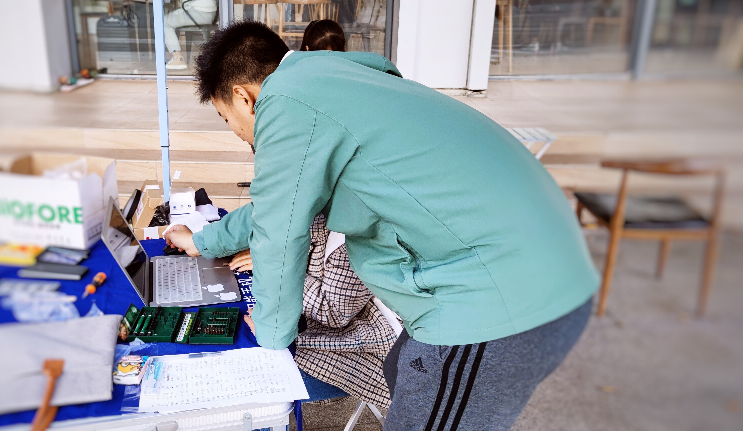
电脑义诊，
传统艺能。
我们乐于解决电脑问题
免费 耗材服务
4小时 志愿时长
每两周 活动频率

Slide 8
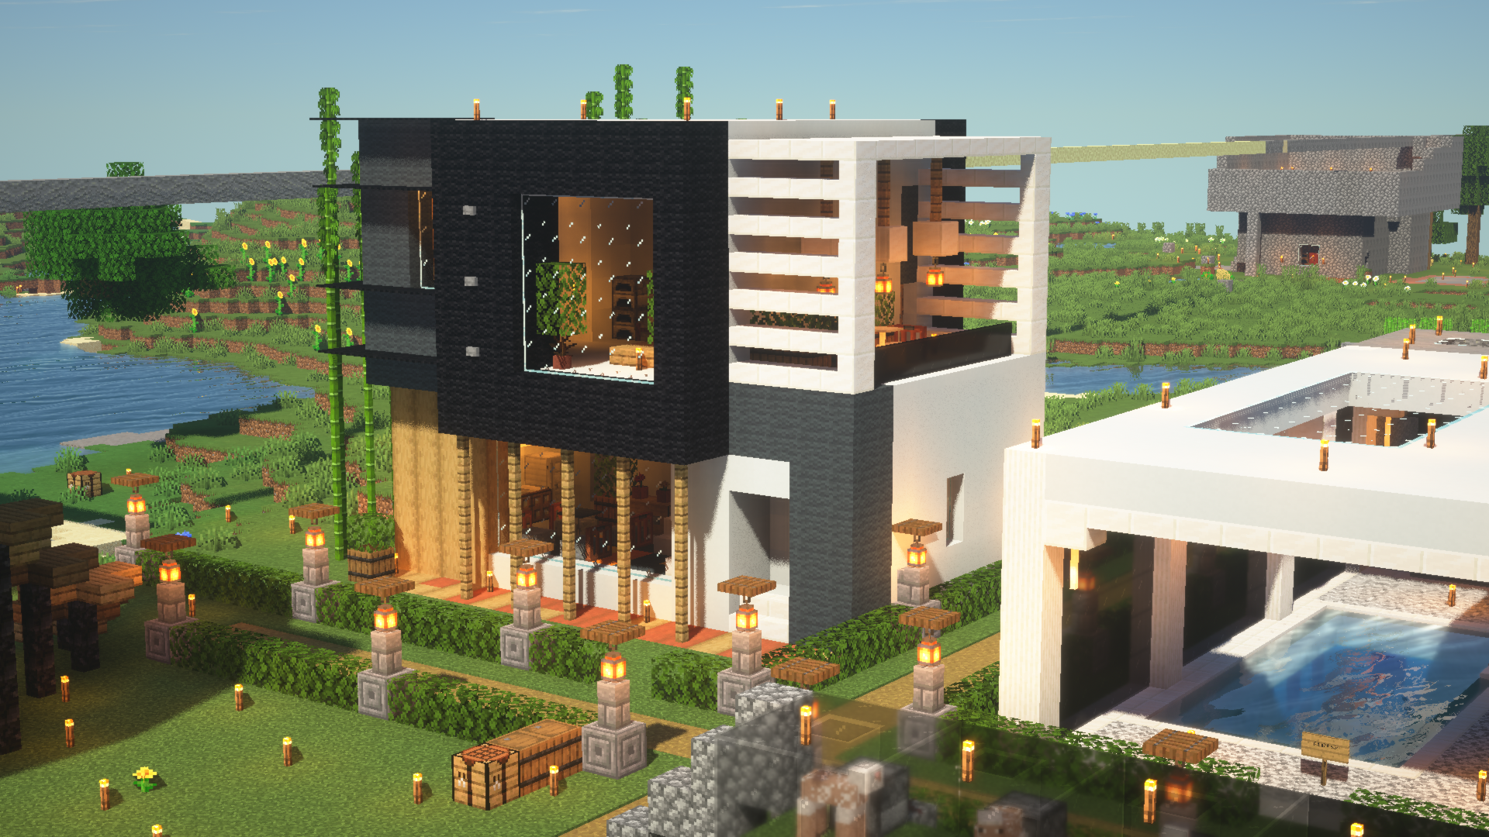

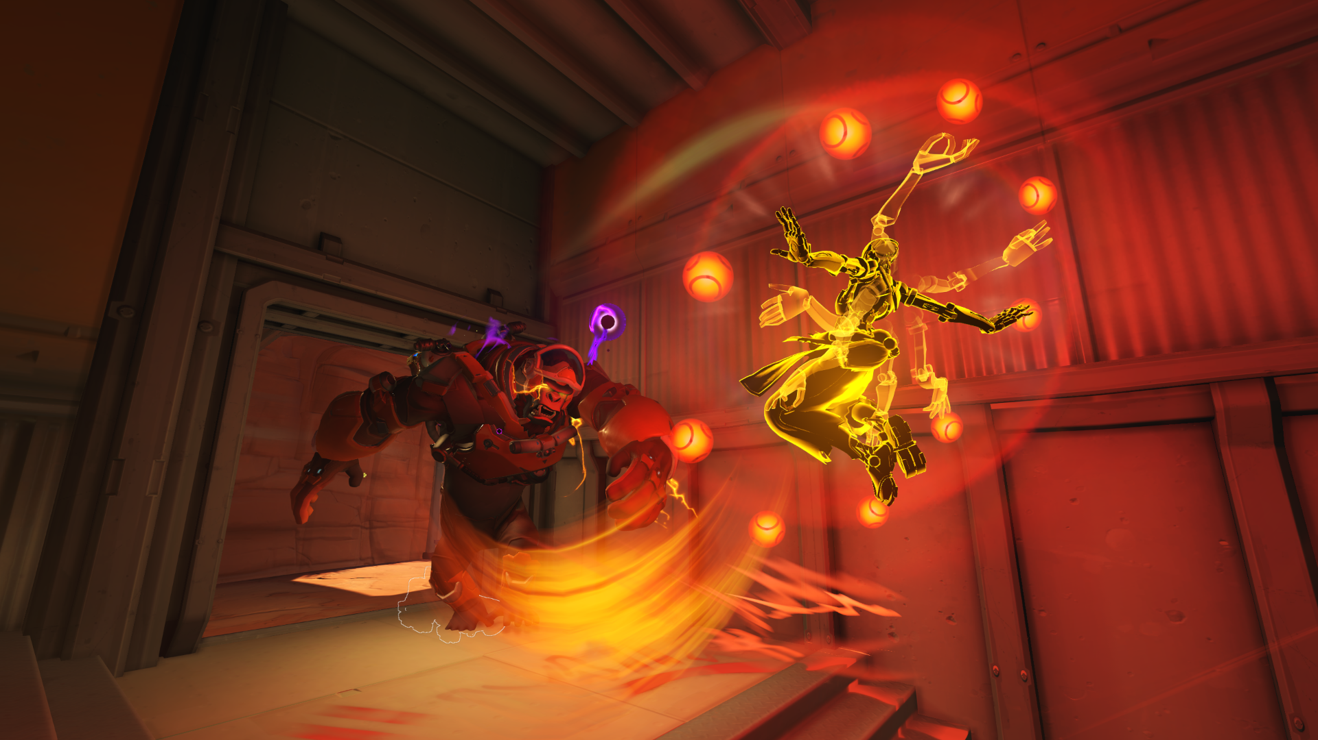
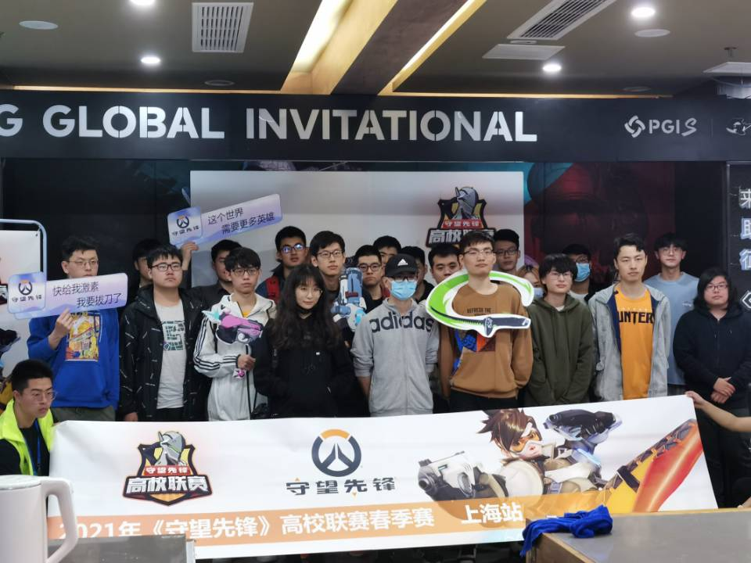

电竞？
即刻加入！
Minecraft APEX
LOL
P社 CSGO
王者荣耀

Slide 9
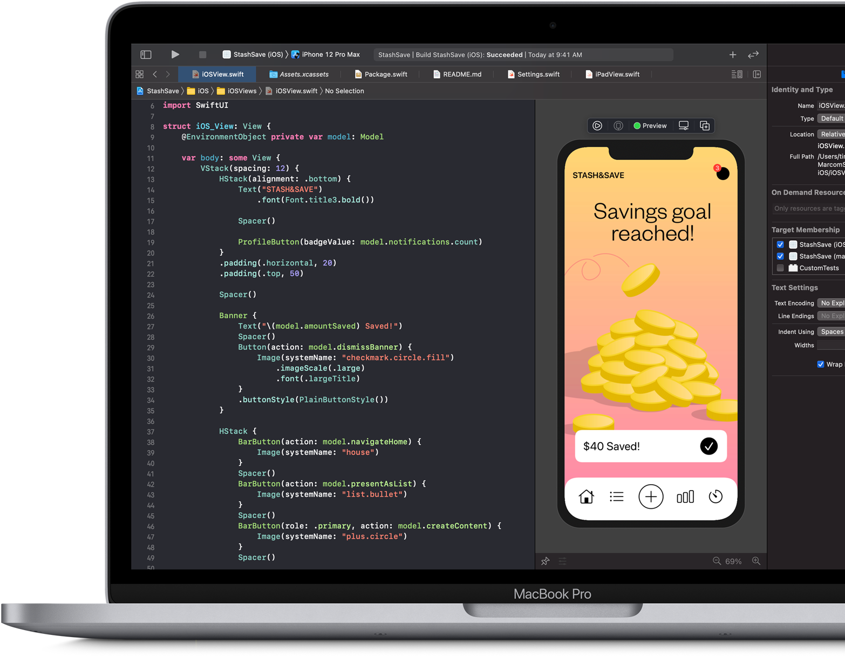
“print(int_var, type(int_var))
print(float_var, type(float_var))
print(str_var, type(str_var))
print(shitIdontknowwhatthisis)”
网络安全 CTF
我们新设立了网络安全小组，开设网络安全课程。 网络攻防，黑客白客？等你来。

Slide 10
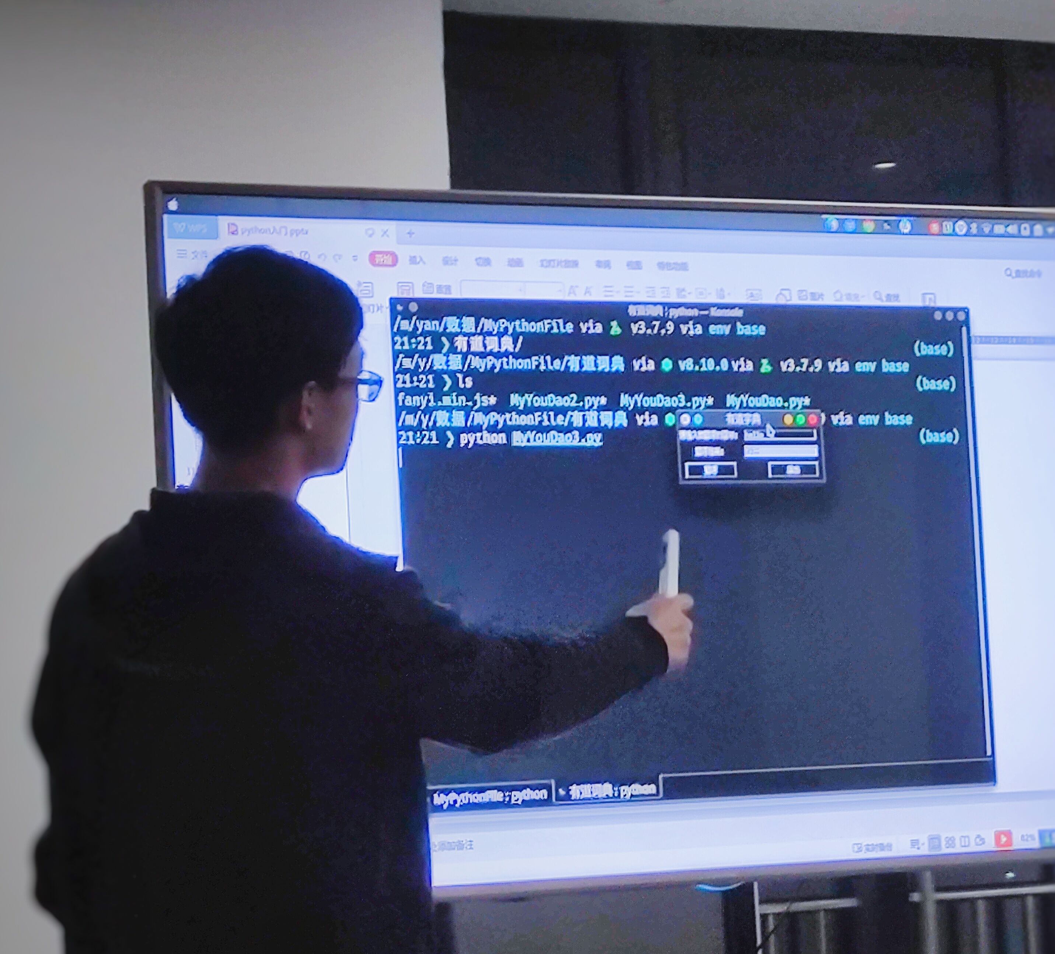
进阶，
都会有起点。
我们当然欢迎有基础的同学， 但是没有基础， 我们也会从零开始教学！

Slide 11

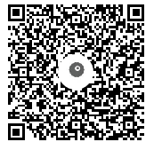

加入我们！

Slide 12

振兴IT，服务华理。

Slide 13


Slide 14
加入我们！

